Slide 1
Limbažu novada pašvaldības līdzfinansējums daudzdzīvokļu māju infrastruktūras uzlabošanai
Anna Siliņa
Attīstības un projektu nodaļas vadītāja vietniece projektu vadības jautājumos
16.05.2022., Limbažos

Slide 2
Vispārīga informācija
25.11.2021. saistošie noteikumi Nr. 28 “Par Limbažu novada pašvaldības līdzfinansējuma apjomu un tā piešķiršanas kārtību daudzdzīvokļu dzīvojamo māju un tām piesaistīto zemesgabalu infrastruktūras uzlabošanai”;
Pieteikumu iesniegšana līdz kārtējā gada 15.martam;
Šī gada 2. kārta līdz 31.maijam;
Pieejamais finansējums 2. kārtā 7242,28 EUR.

Slide 3
Prasības pretendentiem
Mājas kopējā platība virs 200 m² un nedzīvojamo telpu platība nepārsniedz 25%;
Vienai personai ne vairāk kā 25% dzīvokļu īpašumu;
Mājas kopīpašumā esošās daļas pārvaldīšanai un apsaimniekošanai izveidota dzīvokļu īpašnieku sabiedrība, noslēgts savstarpējs līgums par mājas kopīpašumā esošās daļas pārvaldīšanu un apsaimniekošanu vai māju apsaimnieko līdzšinējais apsaimniekotājs, kurš darbojas, pamatojoties uz likuma „Par valsts un pašvaldību dzīvojamo māju privatizāciju” 50.panta septīto daļu.

Slide 4
Atbalstāmās aktivitātes (I)
Līdz 50% no izmaksām līdzfinansējams piesaistīto zemesgabalu labiekārtošanai:
piebraucamo ceļu, stāvlaukumu un gājēju celiņu būvniecībai, pārbūvei vai atjaunošanai (ne vairāk kā 2000 EUR);
bērnu rotaļu laukumu būvniecībai vai pārbūvei un energoefektīva āra apgaismojuma izveidei (ne vairāk kā 500 EUR).

Slide 5
Atbalstāmās aktivitātes (II)
Līdz 50% no izmaksām līdzfinansējams māju pārbūvei, atjaunošanai vai restaurācijai:
jumta pārbūvei (ne vairāk kā 3000 EUR);
citiem pārbūves, atjaunošanas darbiem (ne vairāk kā 2000 EUR).

Slide 6
Atbalstāmās aktivitātes (III)
Līdz 70% no izmaksām līdzfinansējams dokumentācijas izstrādei:
energoefektivitātes paaugstināšanas investīciju projekta īstenošanai nepieciešamas dokumentācijas sagatavošanai (ne vairāk kā 5000 EUR);
siltumapgādes sistēmas ierīkošanas būvniecības ieceres dokumentācijas izstrādei (ne vairāk kā 2500 EUR).

Slide 7
Izmaksu attiecināmība
Maksājumi veikti pēc Limbažu novada domes lēmuma pieņemšanas par līdzfinansējuma piešķiršanu.
Izņēmums – dokumentu izstrāde mājas siltināšanas projekta īstenošanai. Izmaksas attiecināmas no 25.11.2021.

Slide 8
Neatbalstāmās izmaksas
Kārtējās uzturēšanas izmaksas;
Kosmētiskā remonta vai maznozīmīgu ēkas elementu atjaunošanas izmaksas (piemēram, kāpņu telpu virsmu, margu pārsegumu atjaunošana utml.), kas neuzlabo ēkas, tās daļas vai inženierkomunikāciju tehnisko stiprību vai ēkas energoefektivitāti;
visas citas izmaksas, kas šajos noteikumos nav noteiktas kā atbalstāmās.

Slide 9
Iesniedzamie dokumenti (obligātie)
Pieteikuma veidlapa;
Mājas apsaimniekošanas līgums vai dokuments, kas to aizstāj;
Lēmums par plānoto aktivitāšu veikšanu, nodrošinot savu līdzfinansējumu;
- energoefektivitātes investīciju projekta dokumentācijas projektos lēmumā iekļauta informācija par plānotajiem energoefektivitātes paaugstināšanas pasākumiem, norādīta pilnvarotā persona.
- siltumapgādes sistēmas ierīkošanas būvniecības dokumentācijas izstrādes projektos lēmumā noteiktas konkrētas turpmāk veicamās darbības siltumapgādes sistēmas ierīkošanas būvdarbu veikšanai.
Izmaksu tāme;

Slide 10
Iesniedzamie dokumenti (zemes gabalu labiekārtošanai)
Zemes robežu plāns;
Teritorijas shēma, kurā atzīmētas plānotās darbības;
Zemesgabala īpašuma/apbūves tiesības apliecinošs dokuments;
Būvniecības ieceres dokumentācijas esamību apliecinošs dokuments vai skaidrojums, ja nav nepieciešama;

Slide 11
Iesniedzamie dokumenti (mājas pārbūvei, atjaunošanai, restaurācijai)
Būvvaldes atzinums vai sertificēta būvspeciālista tehniskās apsekošanas atzinums par ēkas, tās daļas vai inženierkomunikāciju tehnisko stāvokli;
Būvniecības ieceres dokumentācijas esamību apliecinošs dokuments vai skaidrojums, ja nav nepieciešama;

Slide 12
Iesniedzamie dokumenti (energoefektivitātes investīciju projektiem)
Līgums/i par dokumentācijas izstrādi

Slide 13
Vērtēšanas kritēriji
pieteikums iesniegts par dzīvojamo māju, kurai iepriekšējos trīs gados atbalsts saskaņā ar šiem Noteikumiem nav piešķirts;
pretendenta pieteikumā plānoto darbību līdzfinansējuma koeficients ir lielāks. Koeficientu aprēķina, pretendenta sava (mājas) līdzfinansējuma summu, kas pārsniedz noteikumos minimāli noteikto, dalot ar mājas kopējo platību;
pieteikums saņemts par dzīvojamo māju ar lielāku kopējo platību.
Vērtēšana tiek veikta 1 mēneša laikā no pieteikšanās termiņa beigām.

Slide 14
Projektu īstenošana
Pašvaldības līdzfinansējums tiek pārskaitīts uz Pretendenta bankas kontu 30 dienu laikā pēc finansējuma izlietojumu pamatojošo dokumentu saņemšanas.
Energoefektivitātes investīciju projekta īstenošanai nepieciešamās dokumentācijas izstrādes gadījumā pretendents papildus iesniedz izstrādātās dokumentācijas kopiju vai norāda informāciju par publiski pieejamām datu bāzēm, kur iespējams pārliecināties par dokumenta izstrādes faktu.
Dokumenti Pašvaldībai iesniedzami 2 nedēļu laikā pēc plānoto dabu veikšanas, bet ne vēlāk kā līdz kārtējā gada 30. novembrim.
Pretendents var pieprasīt avansa maksājumu līdz 50 % no piešķirtā Pašvaldības līdzfinansējuma.

Slide 15
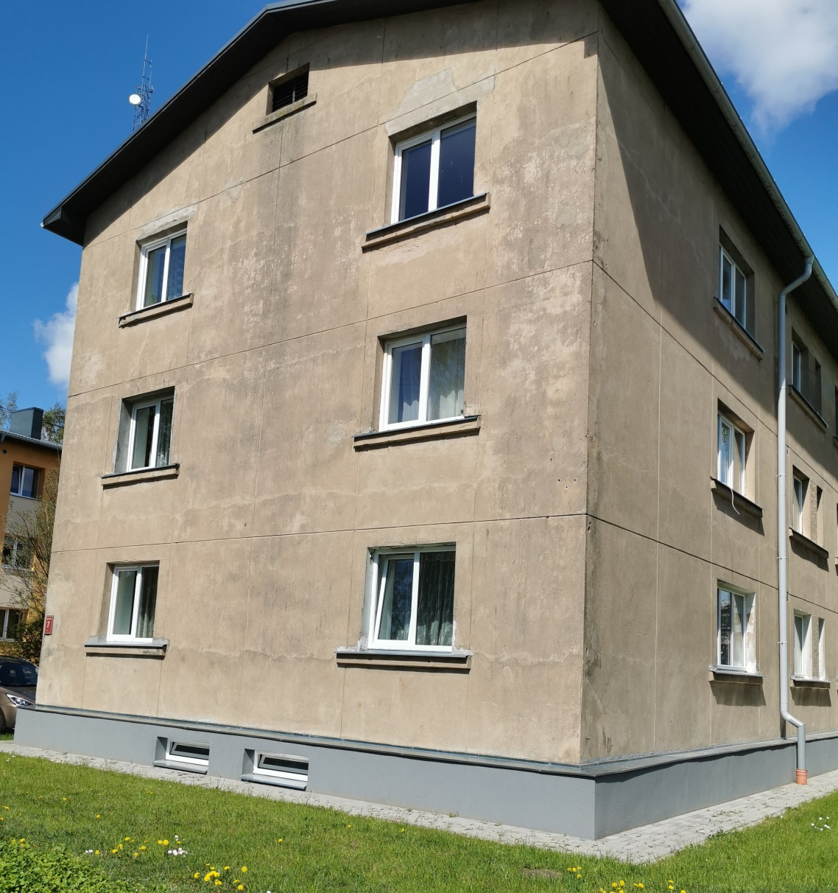
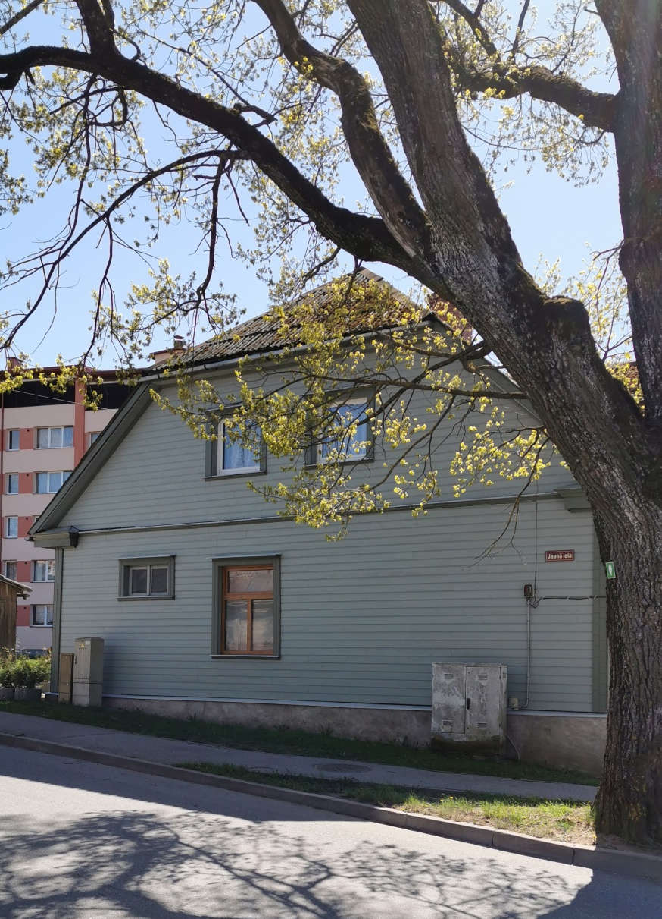
Īstenotie projekti

Slide 16
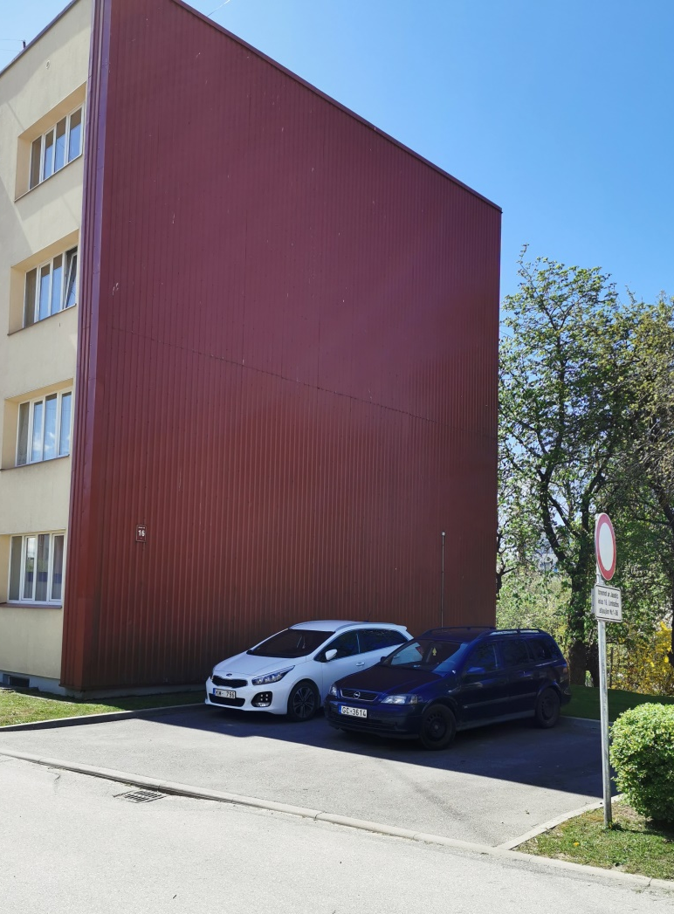
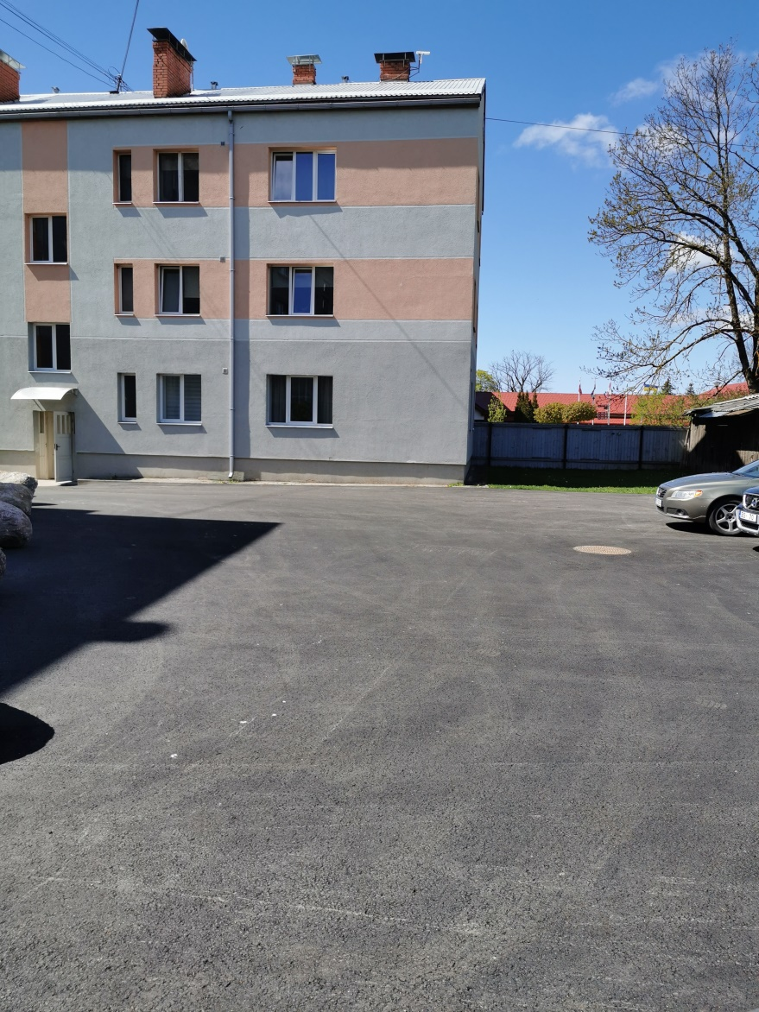

Slide 17
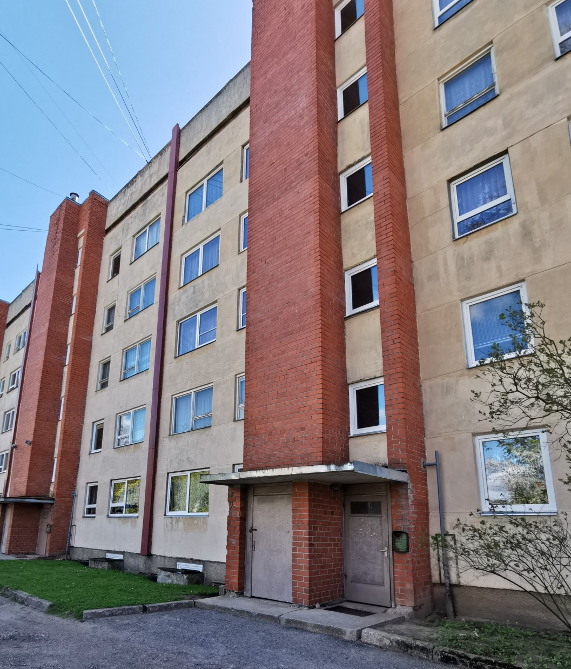
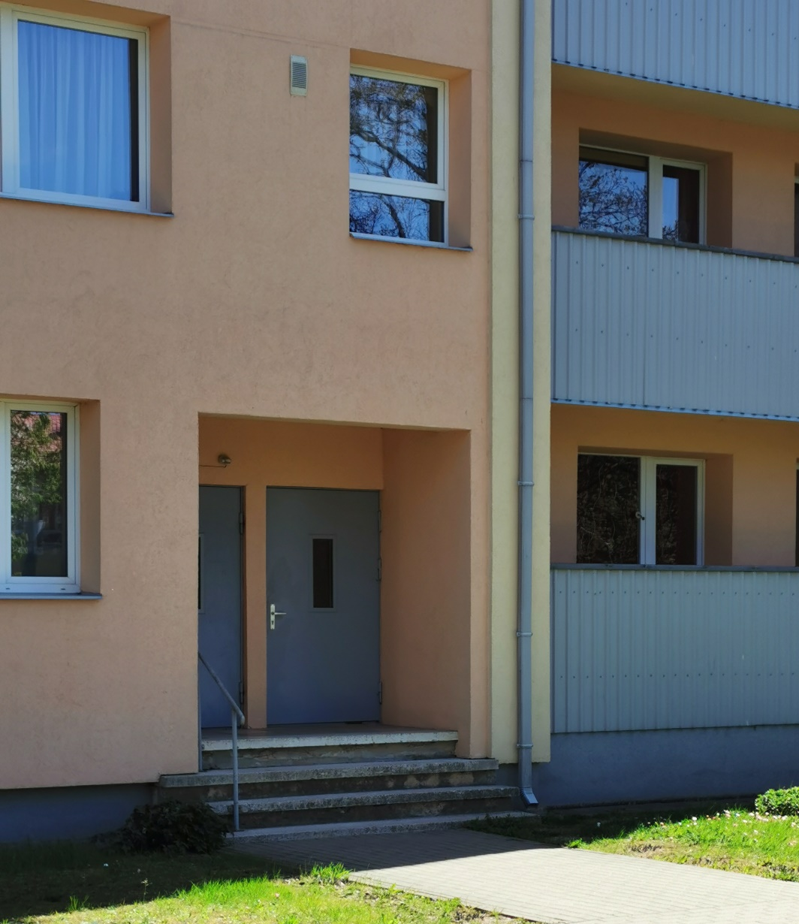

Slide 18
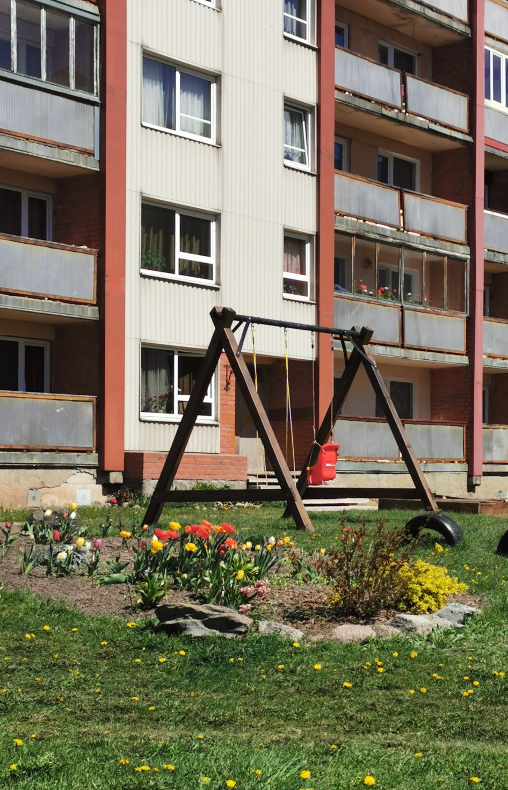
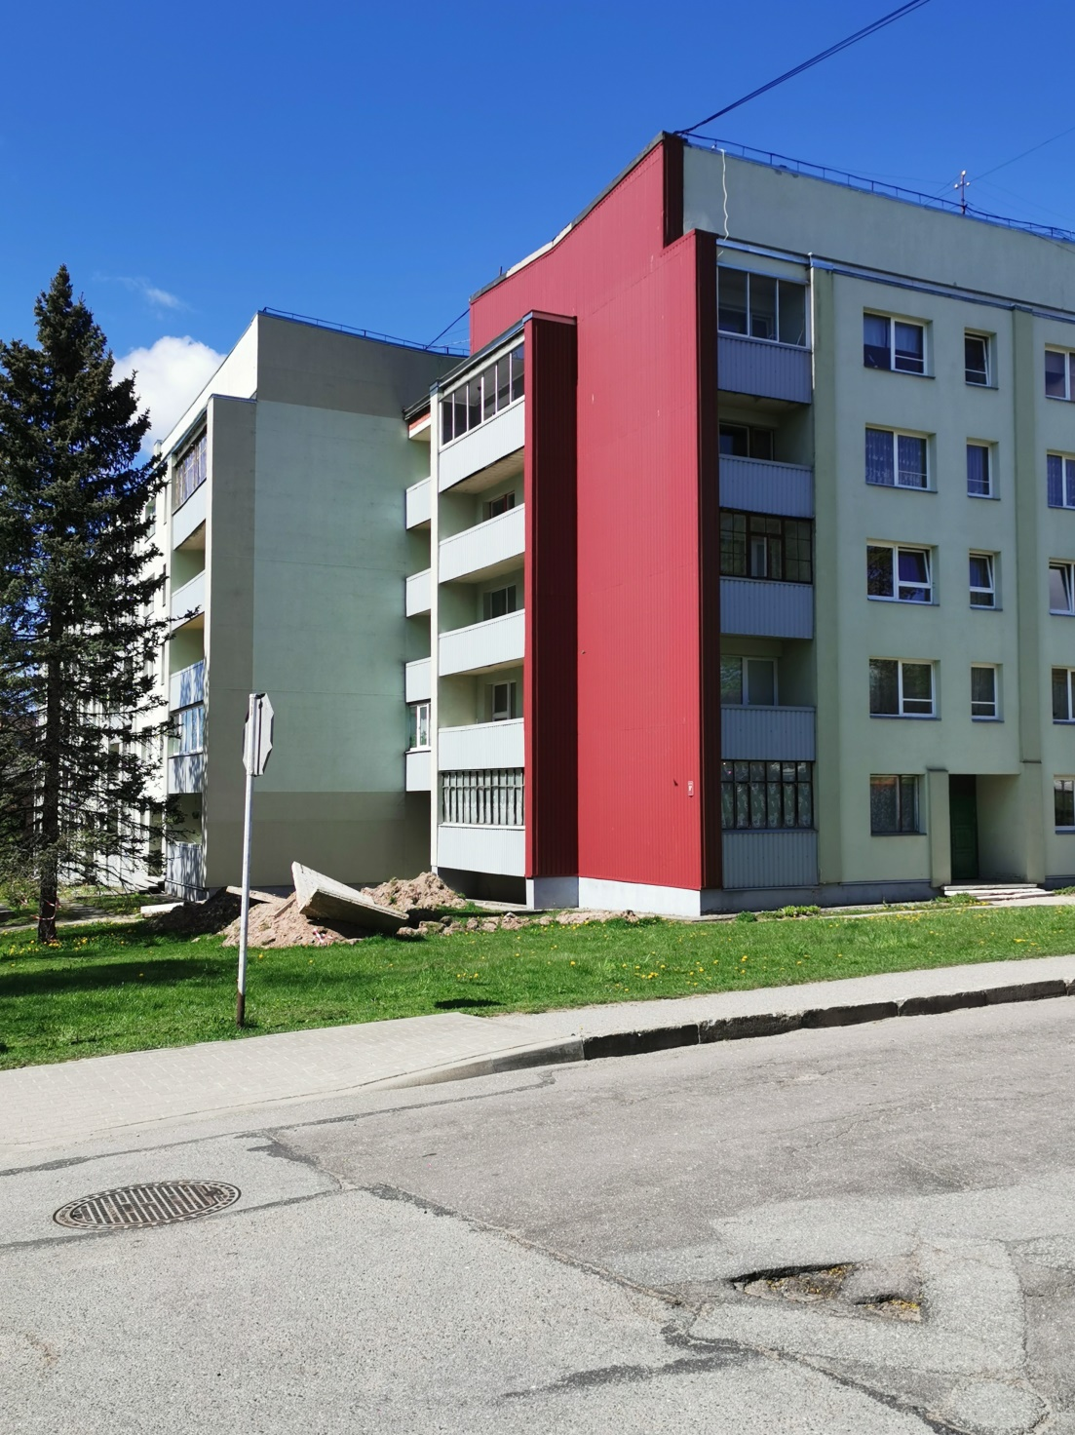

Slide 19
ALTUM atbalsts www.altum.lv
Aizdevums daudzdzīvokļu ēku remontiem un apkārtējās teritorijas labiekārtošanas darbiem, ja to nepiešķir kredītiestāde.
No 10 000 līdz 400 000 EUR vienai mājai
Līdz 120 EUR uz daudzdzīvokļu mājas kopējās platības kvadrātmetru
Līdz 20 gadiem
Procentu likme - fiksēta 3,5% gadā
Beigu termiņš, līdz kuram jānoslēdz aizdevuma līgums - 2023. gada 31. decembris
Nodrošinājums ir komercķīla uz prasījuma tiesībām pret dzīvokļu īpašniekiem, kas izriet no darījumiem starp pilnvaroto personu un dzīvokļu īpašniekiem

Slide 20
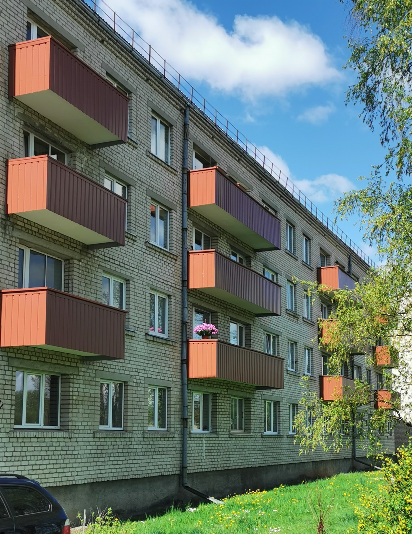
Paldies par uzmanību!
www.limbazunovads.lv

